Slide 1
СТРОЕНИЕ И РАБОТА СЕРДЦА КРУГИ КРОВООБРАЩЕНИЯ
Краснощёкова
Елена
Ивановна.

Slide 2
Цель:
сформировать понятия «строение и работа сердца», «кровеносная система» и «кровообращение».
Задачи:
актуализировать знания учащихся о значении кровообращения;
развивать понятие о строении сердца в связи с выполняемыми функциями;
сформировать понятия «сердечный цикл», «фазы сердечного цикла»;
совершенствовать навыки самостоятельной работы с учебником,
умения выделять главное, устанавливать причинно- следственные связи, графические навыки учащихся;
развивать память, познавательный интерес к предмету;
воспитывать культуру труда.

Slide 3
План.
Значение кровообращения.
Строение сердца.
Фазы сердечного цикла.
Кровеносные сосуды.
Из истории изучения кровообращения.
Круги кровообращения.

Slide 4
Значение кровообращения.
Система органов кровообращения человека представлена сердцем и кровеносными сосудами. Сокращаясь, сердце работает как насос и проталкивает кровь по сосудам, обеспечивая её непрерывное движение. При остановке сердца наступает смерть, потому что прекращается доставка тканям кислорода и питательных веществ, а также освобождение тканей от продуктов распада. Движение крови по сосудам называют кровообращением.

Slide 5
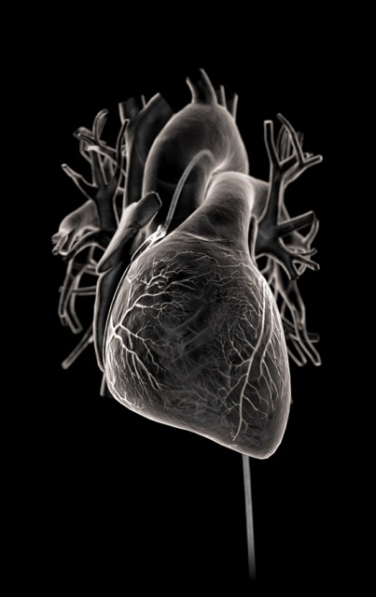
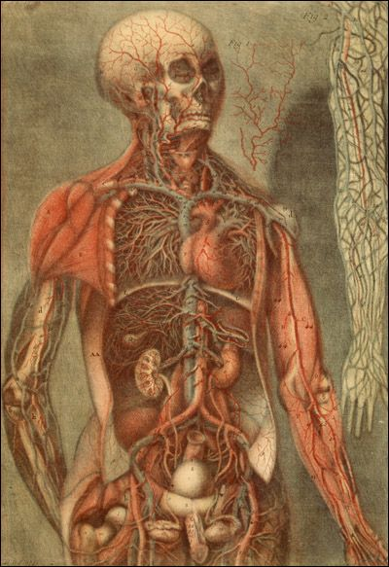
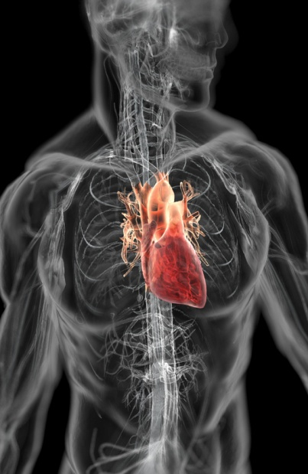
Строение сердца.
Внутреннее
строение человека

Slide 6
Таблица «Фазы сердечного цикла».
Признаки | Сокращение предсердий (систола) | Сокращение желудочков (систола) | Общее расслабление предсердий и желудочков (диастола)
Направление движения крови | Из предсердий в желудочки. | Из желудочков в аорту и легочную артерию. | Из вен в предсердия и желудочки.
Продолжительность фазы, сек | 0,1 | 0,3 | 0,4
Состояние створчатых клапанов | открыты | закрыты | Открыты
Состояние полулунных клапанов | закрыты | открыты | закрыты
\

Slide 7
Кровеносные сосуды.
Особенности строения | Артерии | Вены | Капилляры
Слои стенки: А) из соединительной ткани; | + | + | _
Б) из гладких мышц; | + | + | _
В) из однослойного эпителия | + | + | +
Наличие клапанов | _ | + | _

Slide 8
Из истории изучения кровообращения.
Гарвей Уильям
(1578 - 1657 гг.)
Аристотель (384 - 322 гг. до н. э.)
Гален Клавдий (201 - 131 гг. до н. э.)

Slide 9
Круги кровообращения.
Путь крови от правого желудочка через артерии, капилляры и вены легких до левого предсердия называется малым кругом кровообращения
Путь от левого желудочка через артерии, капилляры и вены всех органов тела до правого предсердия называют большим кругом кровообращения

Slide 10
Спасибо за внимание!

